Slide 1
DB 4장

Slide 2
복습1
제품 테이블은 제품에 관한 정보가 들어있는 테이블이고 판매 테이블은 제품을 판매한 실적을 기록한 테이블이다.
이 두 개 테이블을 사용하여 판매한 제품의 품명과 판매수량을 출력하시오.
(사용 테이블 : 제품테이블, 판매테이블)

Slide 3
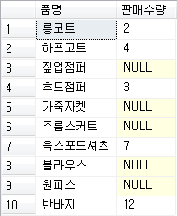
복습2
위의 실행결과는 판매가 된 제품들의 결과를 보여주고 있다. 판매가 되지 않은 제품까지 포함해서 품명과 판매수량을 출력하시오.

Slide 4
복습3
위의 조인을 판매실적을 기준으로 outer join 하시오.

Slide 5
5장. 하위쿼리

Slide 6
하위쿼리
단일값을 반환하는 하위질의
집계함수를 사용하는 하위질의
목록값을 반환하는 하위질의
하위질의와 조인결과 비교
상관관계의 하위질의

Slide 7
하위쿼리
질의문속에 다른 질의문이 삽입되어있는 질의
특징
괄호로 묶는다.
하위질의만 수행해도 수행된다.
바깥질의는 안쪽질의결과에 의해 수행된다.
(안쪽질의가 먼저 실행된 후 바깥질의수행)

Slide 8
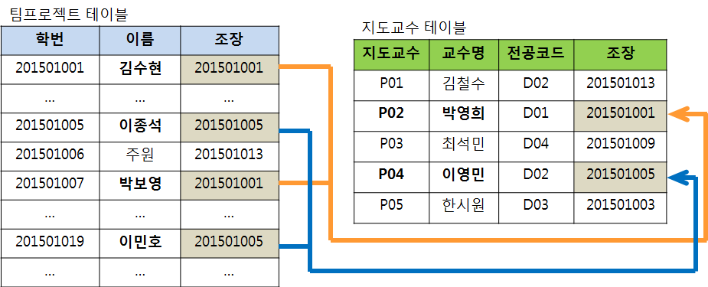
조인문으로 결과출력
'김수현', '이종석', '박보영', '이민호' 학생들을 지도하는 지도교수 조회
SELECT 지도교수,교수명
FROM 지도교수 JOIN 팀프로젝트
ON 지도교수.조장=팀프로젝트.조장
WHERE 이름 IN ('김수현','이종석','박보영','이민호')

Slide 9
상관관계의 하위질의
학생평가 테이블에서 각 조에서 가장 높은 점수를 받은 학생들의 데이터
SELECT S1.조이름,S1.이름,S1.점수
FROM 학생평가 S1
WHERE S1.점수 =
(SELECT MAX(점수) FROM 학생평가 S2
WHERE S2.조이름=S1.조이름)

Slide 10
상관관계의 하위질의
하위질의는 안쪽질의만 수행,
상관하위질의 안쪽 질의만 수행하면 오류
바깥쪽질의에 선택된 행이 다시 안쪽 질의의 where절에서 참조
또한, 그결과가 다시 바깥질의에 영향을 미침
성능이 느리다

Slide 11
6장. 테이블 생성과 변경

Slide 12
테이블 생성과 변경
테이블 복사
조건을 부여한 테이블 복사
테이블 만들기
임시테이블
요약정보를 이용한 테이블 만들기
데이터 입력하기
간단한 레코드 입력
null, identity
INSERT .. SELECT
테이블 수정하기
테이블 삭제하기

Slide 13
테이블 복사
-- 성적테이블의 전체열을 복사하여
--성적2을 생성
CREATE TABLE 성적_2 LIKE 성적;
INSERT INTO 성적_2 SELECT * FROM 성적;
-- 성적_2 조회
SELECT * FROM 성적_2

Slide 14
테이블 만들기
CREATE TABLE 사원 (
id INT
, name CHAR(10)
)
테이블 ‘사원’
id | name
1 | 홍길동
2 | 김선달

Slide 15
조건을 부여한 테이블 복사
성적테이블의 2개 열을 복사하여 #성적2 생성
insert into 성적_3 select * from 성적 where 점수>=80;
-- #성적3을 조회
SELECT * FROM 성적_3
--특정 필드만 가져오고 싶은 경우,
insert into 성적_3(학번, 이름, 점수) (select 학번,이름, 점수 from 성적 where 점수>=80);

Slide 16
데이터 입력하기
INSERT [INTO] 테이블 명
VALUES(각 열에 입력할 값)
예)
INSERT INTO 예제 VALUES(3,'성춘향','학생')
INSERT INTO 예제 VALUES(4,'변학도','학생')
INSERT INTO 예제 VALUES(5,'이세종','학생')

Slide 17
간단한 레코드 입력
INSERT INTO 예제 VALUES
(3,'성춘향'),
(4,'변학도'),
(5,'이세종')

Slide 18
Null 허용
특별한 옵션을 주지 않으면 null허용
null 허용을 하지 않을 때 not null

Slide 19
mssql : identity mysql : auto_increment
초기값, 증가값
Identity(10,5) //(초기값,증가값)
빈 id값이 생길 수 있다.

Slide 20
identity 예제
-- 테이블 생성
create table #emp
(
id int identity, → id int auto_increment
name char(10),
(mysql 인 경우 : Primary key(id) )
)

Slide 21
insert -select
insert 테이블1(필드1,필드2,…)
select 필드1,필드2.. from 테이블2[where 조건]
테이블1과 테이블2의 구조가 같을 경우
테이블2의 항목이 테이블1보다 많아 선택해서 삽입
id
name
addr
phone
id
name
addr
123
홍길동
서울시 종로구
12-323
456
김선달
부산시 동래구
45-632
:
:
:
:
선택
값 복사
테이블2
테이블1

Slide 22
insert -select
insert 테이블1(필드1,필드2,…)
select (필드1,필드2,…)
from 테이블2[where 조건]
테이블2에서 테이블1로 항목의 선택적 복사
id
name
addr
아이디
이름
123
홍길동
서울시 종로구
456
김선달
부산시 동래구
:
:
:
값 복사

Slide 23
테이블 수정하기
ALTER TABLE 테이블명
수정할 작업내역
새로운 열 추가
ALTER TABLE 테이블명
ADD 추가열이름 자료형

Slide 24
테이블 수정하기
ALTER TABLE 테이블명
수정할 작업내역
열 변경하기
ALTER TABLE 테이블 명
MODIFY COLUMN 변경열이름 변경자료타입

Slide 25
테이블 수정하기
ALTER TABLE 테이블명
수정할 작업내역
열 삭제하기
ALTER TABLE 테이블명
DROP COLUMN 삭제할 열 이름

Slide 26
테이블 삭제하기
DROP table 테이블 명

Slide 27
7장. 무결성 제약조건

Slide 28
데이터의 무결성
데이터 값의 오류가 없는 것
무결성 종류 | 의미 | 예 | SQL 구현
도메인 무결성 | 속성이 정의되어 있는 영역을 벗어나지 않도록 규정하는 것 | 학년: 1,2,3,4 값만 가능 | CHECK
개체 무결성 | 하나의 테이블에 중복된 레코드가 존재하지 않도록 규정하는 것 | 학번, 주민등록번호.. | PRIMARY KEY
참조 무결성 | 행을 입력, 수정, 삭제할 때 연관되는 다른 테이블과의 데이터가 정확하게 유지되도록 규정하는 것 | 신입사원의 부서코드는 반드시 부서테이블에 있는 값으로 허용 | FOREIGN KEY

Slide 29
제약조건
무결성 제약조건 | 의미
UNIQUE | 테이블의 열의 값은 항상 고유한 값이어야 한다.
PRIMARY | 열의 값이 고유하면서 NULL을 허용하지 않는다.
CHECK | 열의 값이 지정한 데이터 범위 안에 있는 값이어야 한다. -> mysql 지원X
FOREIGN KEY | 한 테이블에서 열의 값이 다른 테이블의 열의 값을 참조하여야 한다.
NOT NULL | 널을 허용하지 않기 때문에 반드시 값이 입력되어야 한다.
DEFAULT | 열의 기본값을 지정 할 수 있다.

Slide 30
unique제약
값의 중복을 허용하지 않는 제약
create table #member1
(주민번호 char(14) constraint u_id unique,
이름 varchar(30)
)
칼럼제약
주민번호
이름
920101-1233445
홍길동
920101-1233445
김선달
오류

Slide 31
unique제약
테이블레벨 제약
create table #member1
(주민번호 char(14),
이름 varchar(30),
constraint u_id unique(주민번호),
)

Slide 32
기본키(primary key)
유일한 값만 입력되도록 제약
기본키 제약조건은 not null + unique 제약조건을 결합한 것
해당테이블은 자동으로 키값을 가진 인덱스 생성(검색효율)
키값의 변화는 가능(no change속성은 없다.)
create table #member2
(주민번호 char(14) constraint P_id primay key,
이름 varchar(30)
)

Slide 33
기본키(primary key)
테이블레벨 제약
create table #member2
(주민번호 char(14),
이름 varchar(30),
constraint p_id primary key(주민번호),
)

Slide 34
기본키(primary key)
기본키 추가
create table #member2
(주민번호 char(14),
이름 varchar(30))
alter table #member2
add constraint pid primary key(주민번호)
-- Null허용때문에 기본키 제약추가가 안되는 경우:
alter table #member2
alter column 주민번호 char(5) not null

Slide 35
DEFAULT
입력값이 지정되지 않았을 때 기본값 입력
identity나 timestamp 지정열에는 적용되지X
create table #member3
(이름 varchar(30),
주소 char(10) constraint df_addr default '서울')

Slide 36
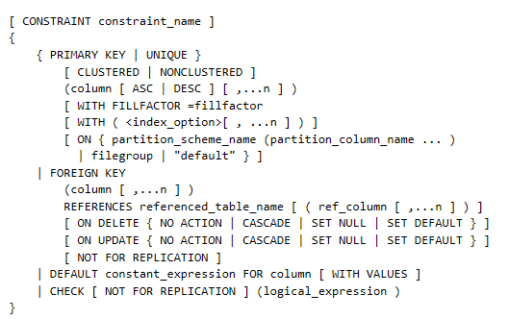
문법

Slide 37
DEFAULT
DEFAULT 값 입력
insert into #member3 values
('홍길동',DEFAULT)
insert into #member3(이름) values('김선달')

Slide 38
CHECK제약
값의 범위를 정해놓는 제약

Slide 39
참조키(foreign key)
참조키는 다른값을 참조하는 키
기본키나 유일(unique)제약 또는 유일색인이 지정된 칼럼만 참조가능
참조키가 설정되면 참조당하는 칼럼은 자동적으로 NC(not change)속성을 갖게 된다.

Slide 40
참조키(foreign key)
테이블 생성순서
1. 참조되는 테이블 생성(부서테이블)
2. 참조하는 테이블 생성(사원테이블)
사원테이블
부서테이블
사원번호 | 이름 | 부서코드
111 | 최소라 | D1
222 | 김정보 | D2
… | … | …
부서코드 | 부서명
D1 | 총무부
D2 | 영업부
… | …
D7 | 홍보부
참조

Slide 41
참조키(foreign key)
참조키 주의사항
foreign key는 참조하는 키를 의미
참조되는 키가 아님
따라서, 참조되는 키가 먼저 생성된 후
참조하는 키가 생성되어야함.
참조되는 키는 반드시 기본키(primary key)설정

Slide 42
참조키(foreign key)
부서테이블의 부서코드값이 수정되는 경우?
사원테이블
부서테이블
사원번호 | 이름 | 부서코드
1 | 홍길동 | D1
2 | 김선달 | D2
… | … | …
부서코드 | 부서명
D1 | 총무부
D2 | 영업부
… | …
D7 | 홍보부
참조
D8
-- 참조 무결성 위배로 수정, 삭제가 불가
정말 부서코드를 수정해야 하는 경우는?

Slide 43
cascade 옵션
on update cascade
참조되는 키값이 수정되면 참조하는 키값도 자동 수정
on delete cascade
참조되는 키값이 삭제되면 참조하는 레코드도 자동 수정
사원테이블
부서테이블
사원번호 | 이름 | 부서코드
1 | 홍길동 | D1
2 | 김선달
… | … | …
부서코드 | 부서명
D1 | 총무부
D8 | 영업부
… | …
D7 | 홍보부
참조
D8
수정시자동반영
CASCADE옵션

Slide 44
참조키(foreign key)
사원테이블
부서테이블
테이블 삭제순서(생성순서와 반대)
1. 참조하는 테이블 생성(사원테이블)
2. 참조되는 테이블 생성(부서테이블)
사원번호 | 이름 | 부서코드
111 | 최소라 | D1
222 | 김정보 | D2
… | … | …
부서코드 | 부서명
D1 | 총무부
D2 | 영업부
… | …
D7 | 홍보부
참조

Slide 45
제약조건 변경하기
ALTER TABLE 사원
ADD CONSTRAINT PK_id PRIMARY KEY(사원번호)
만약 사원번호가 null허용된 상태라면?
ALTER TABLE 사원
alter column 사원번호 int not null

Slide 46
제약조건 삭제하기
ALTER TABLE 사원
drop CONSTRAINT PK_id

